Slide 1
第10章
多元分析

Slide 2
目录 CONTENTS
01
聚类分析
02
主成分分析
03
因子分析
04
判别分析
05
典型相关分析
06
对应分析
07
多维标度法

Slide 3
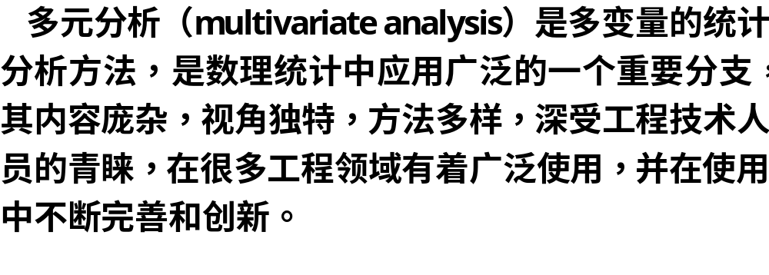

Slide 4
聚类分析
01

Slide 5
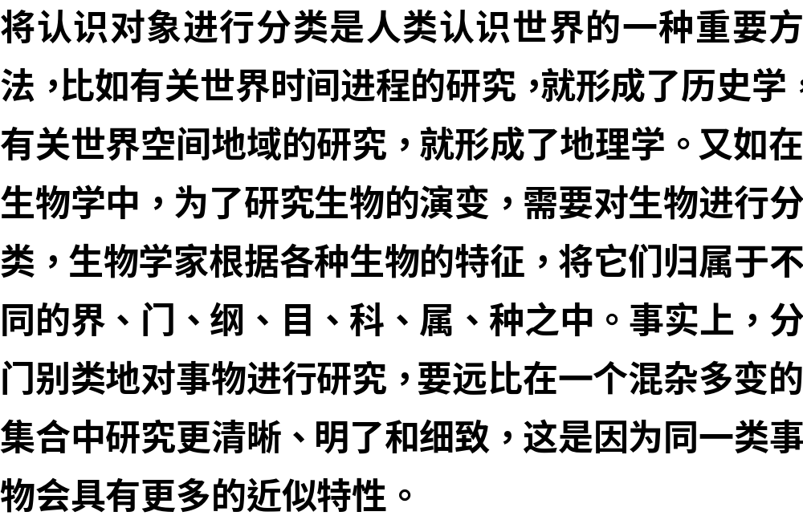

Slide 6
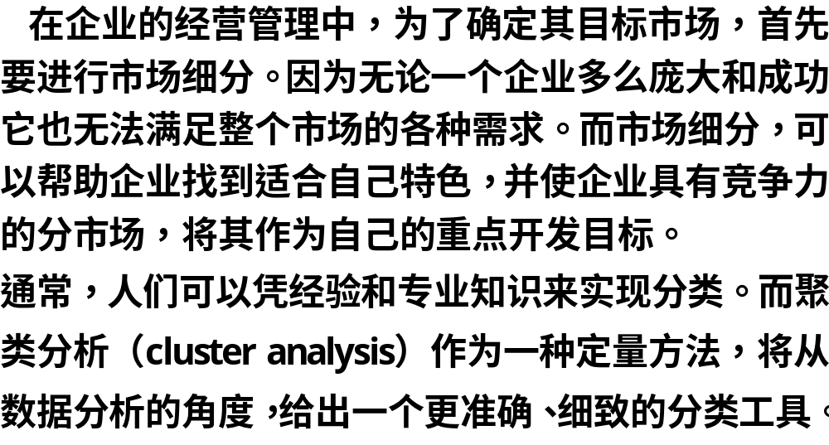

Slide 7
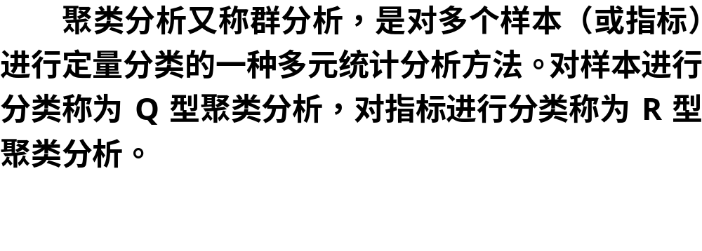

Slide 8
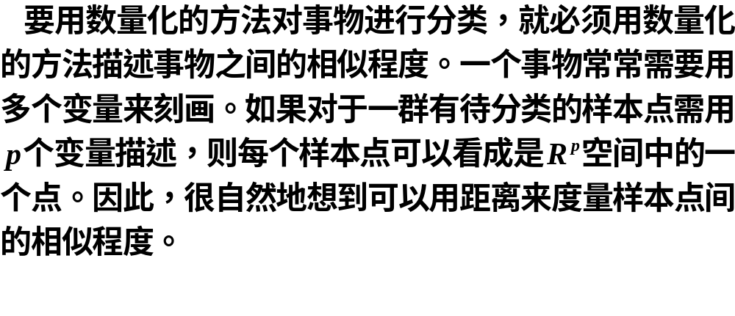
10.1.1 Q型聚类分析
1.样本的相似性度量

Slide 9
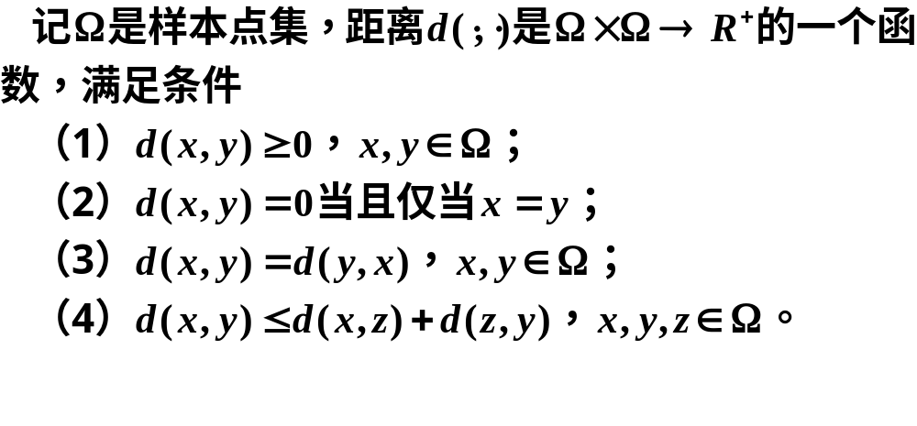

Slide 10
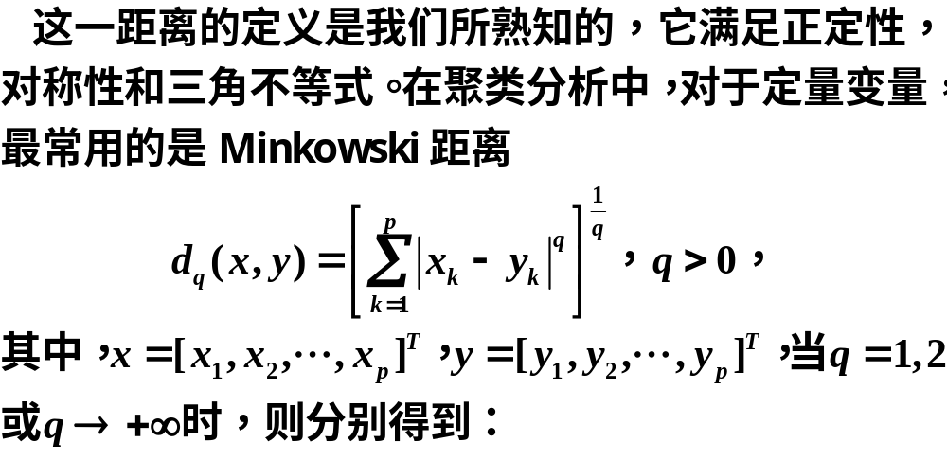

Slide 11
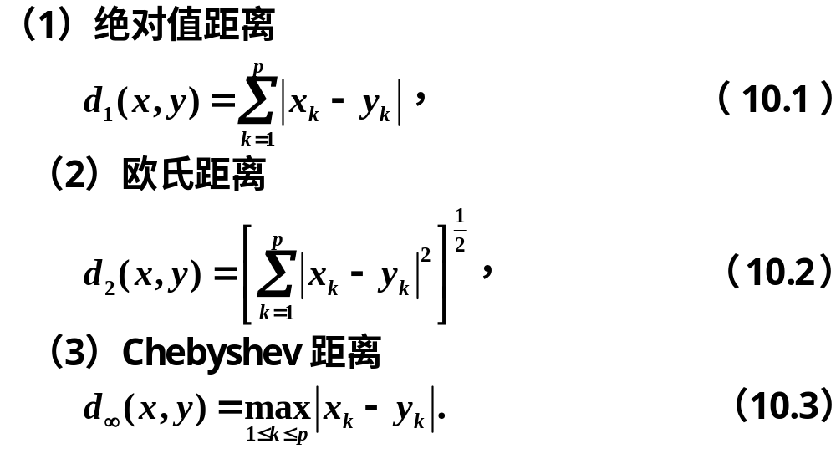

Slide 12
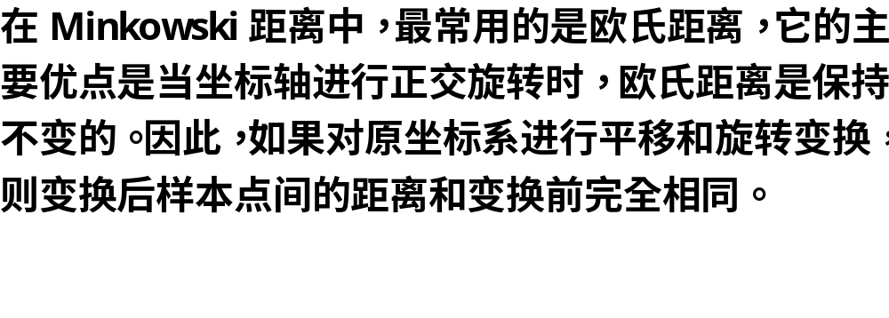

Slide 13
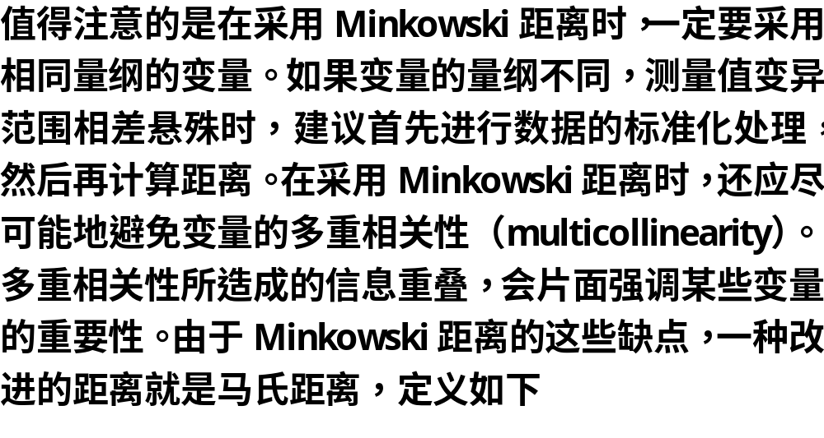

Slide 14
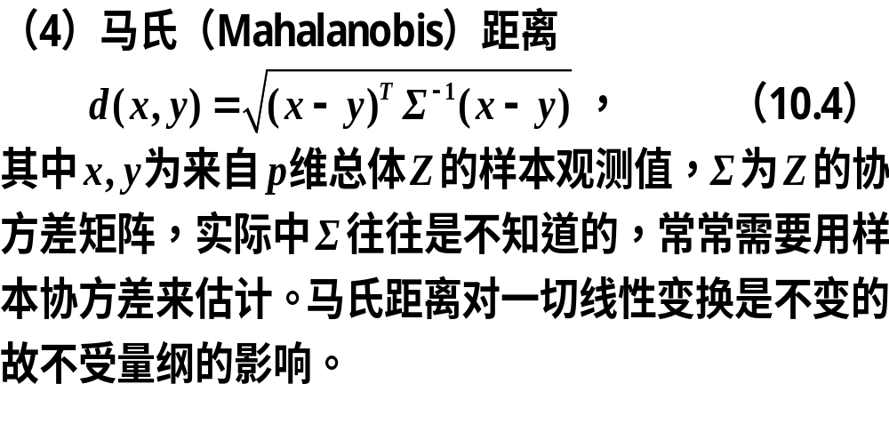

Slide 15
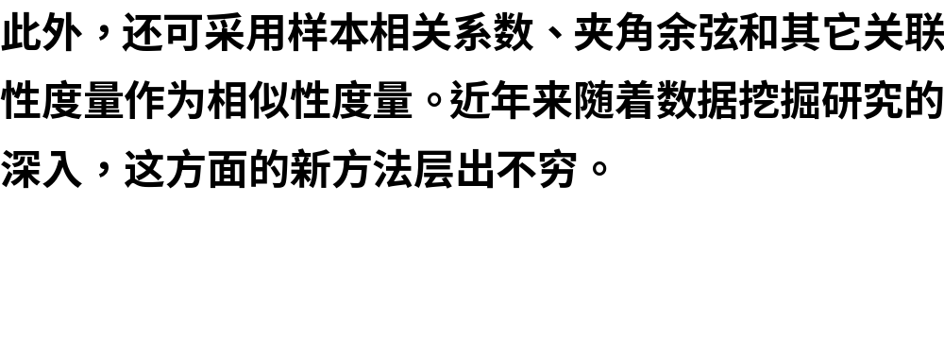

Slide 16
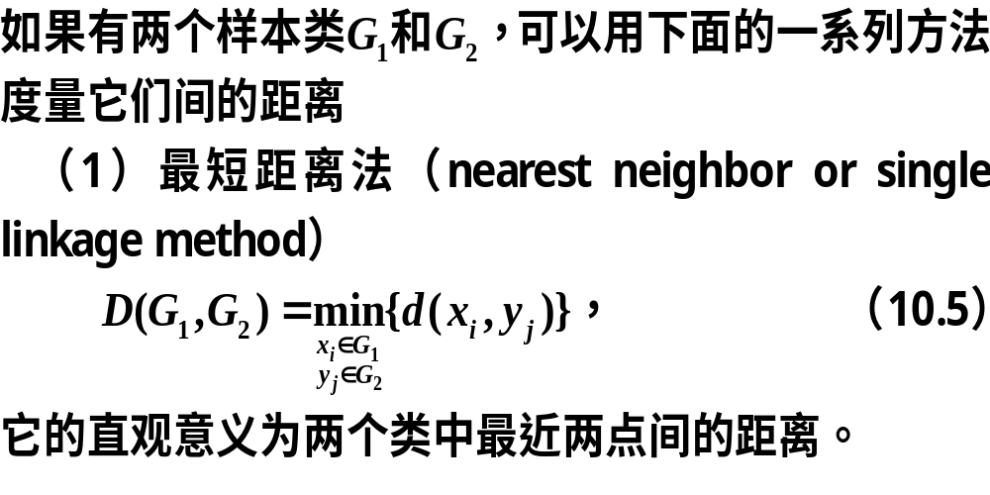
2.类与类间的相似性度量

Slide 17
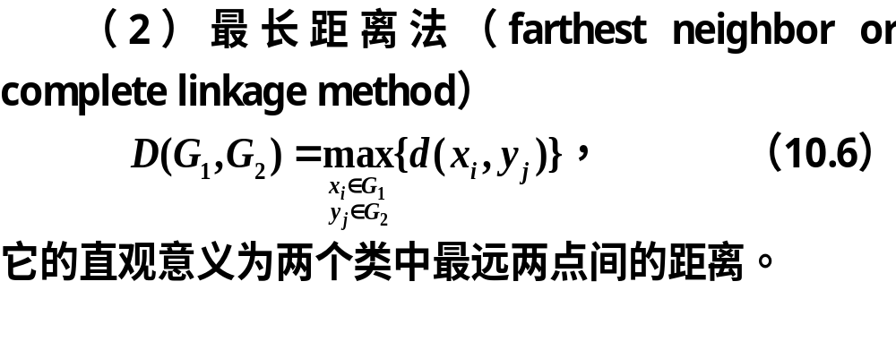
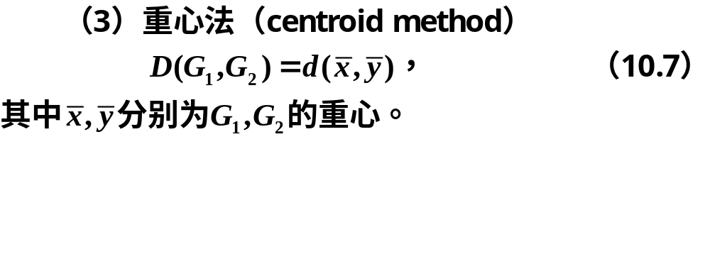

Slide 18
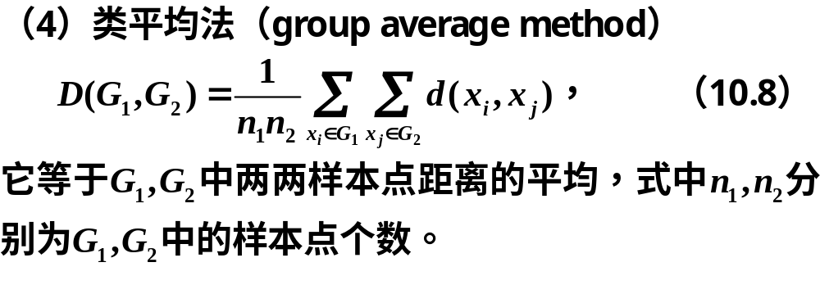

Slide 19
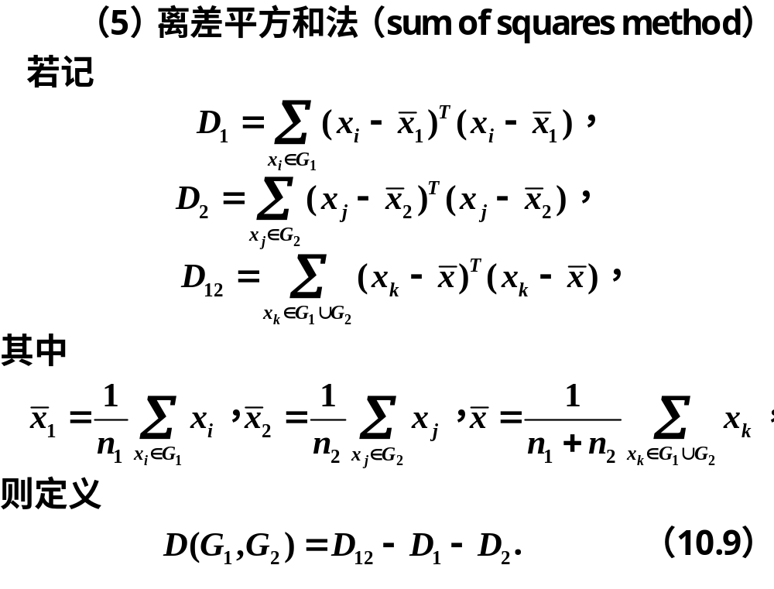

Slide 20
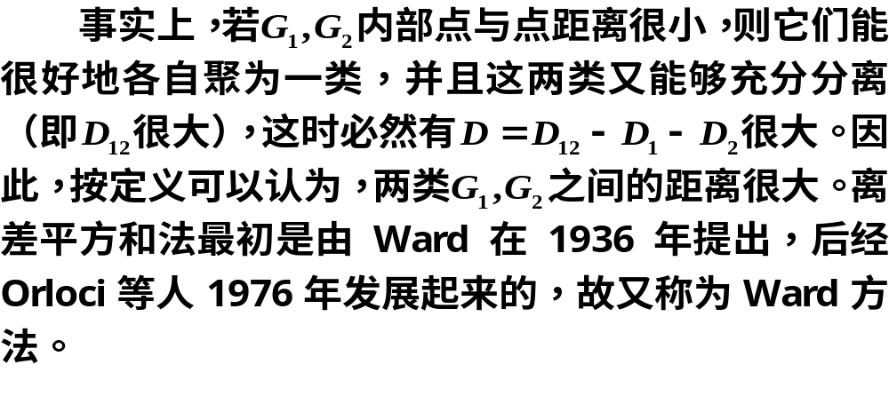

Slide 21
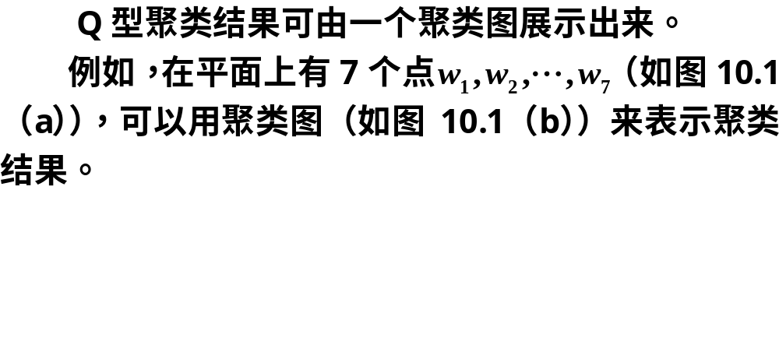
3.聚类图

Slide 22
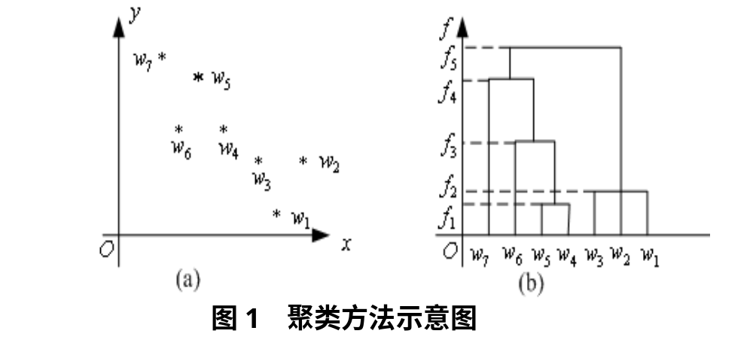

Slide 23
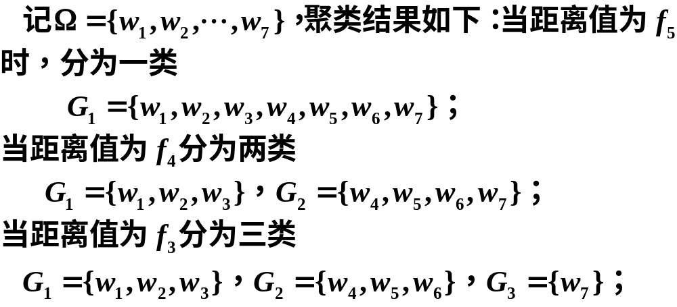

Slide 24
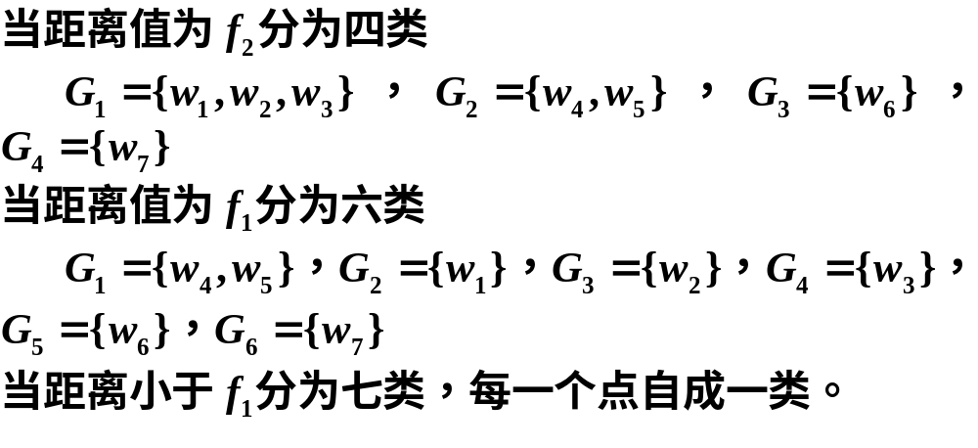

Slide 25
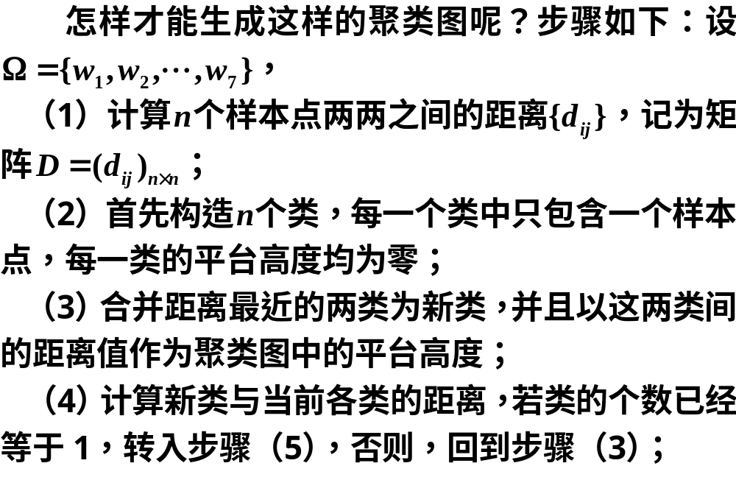

Slide 26
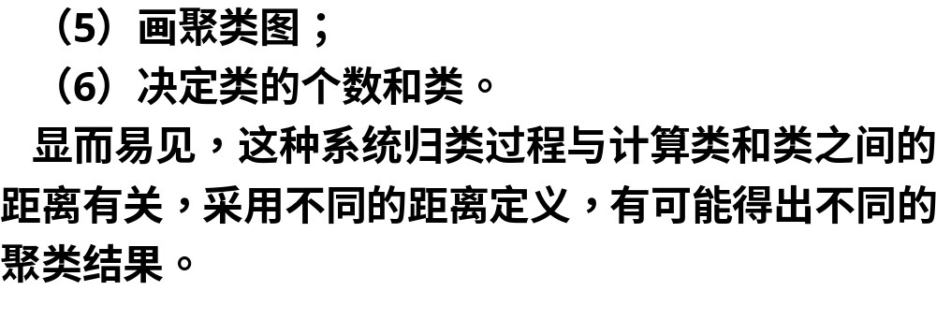

Slide 27
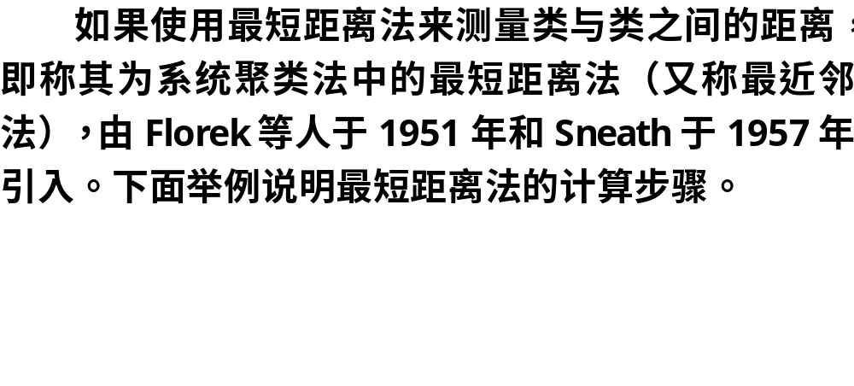
4.最短距离法的聚类举例

Slide 28
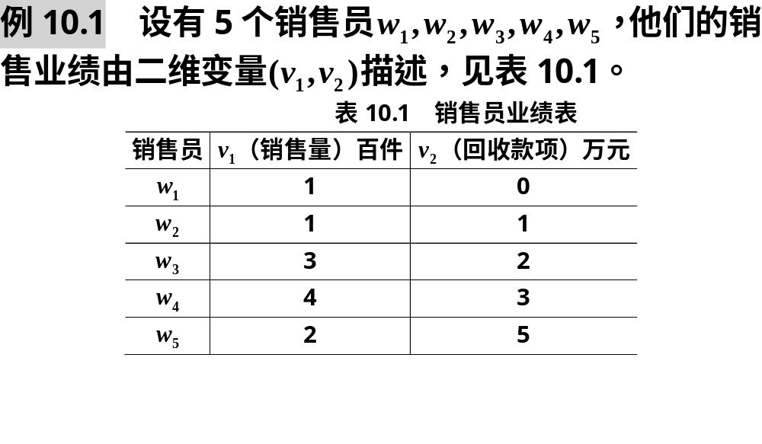

Slide 29
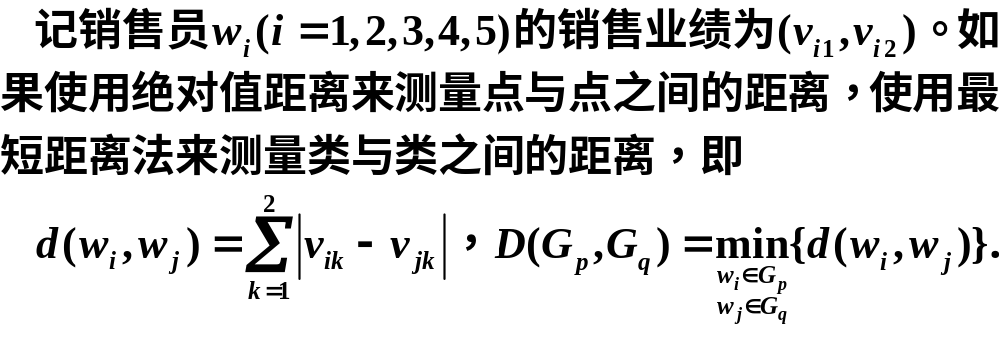

Slide 30
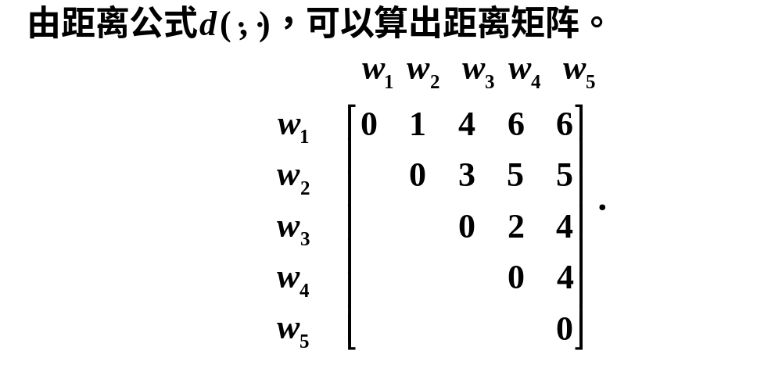

Slide 31
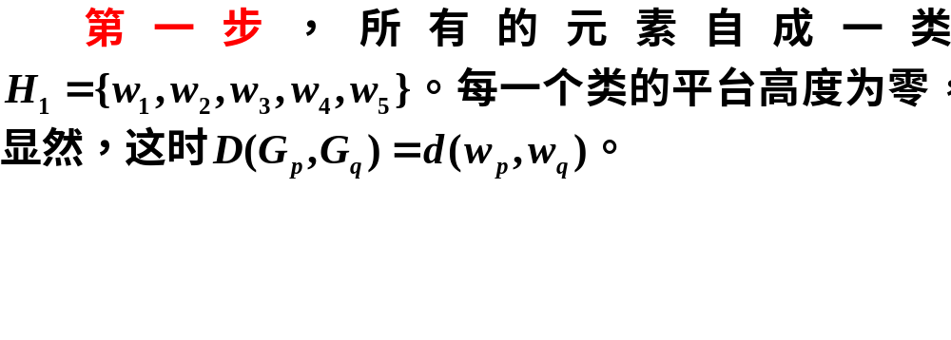
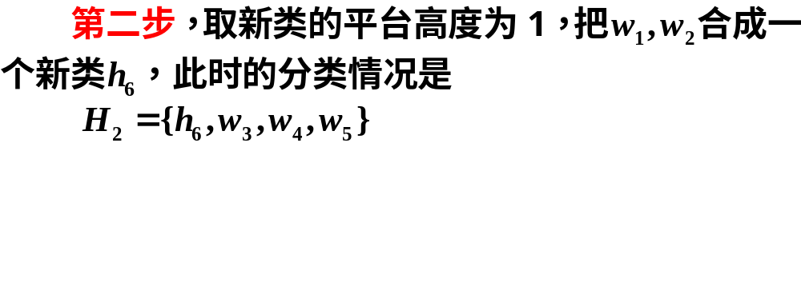

Slide 32
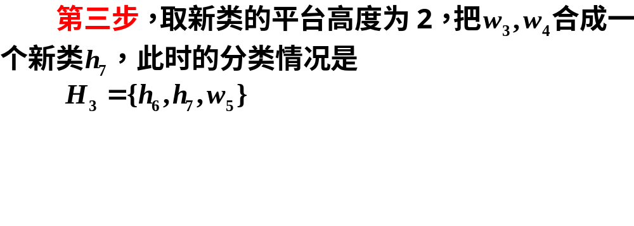
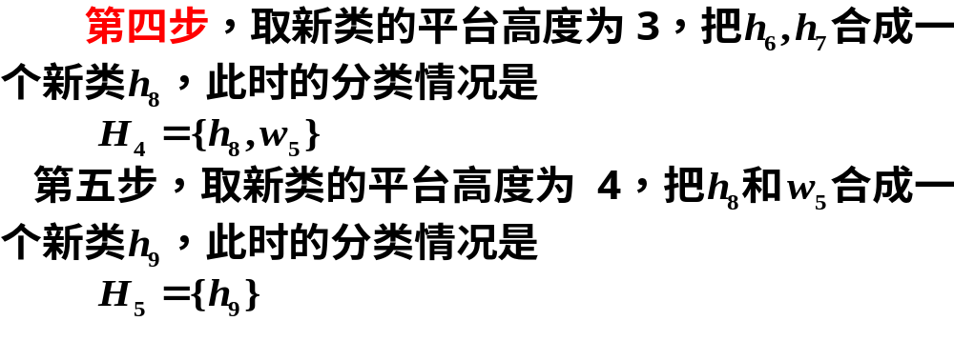

Slide 33
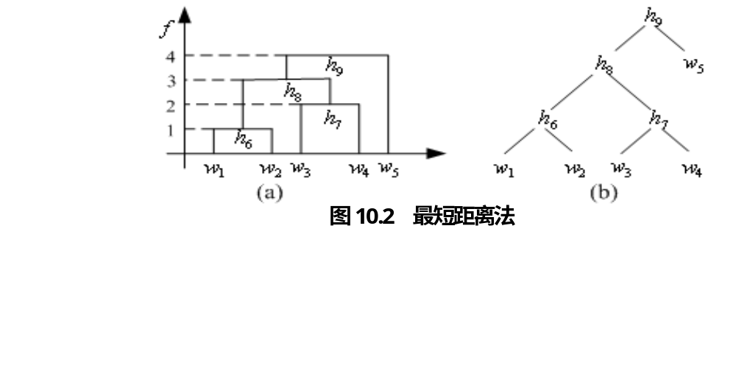

Slide 34
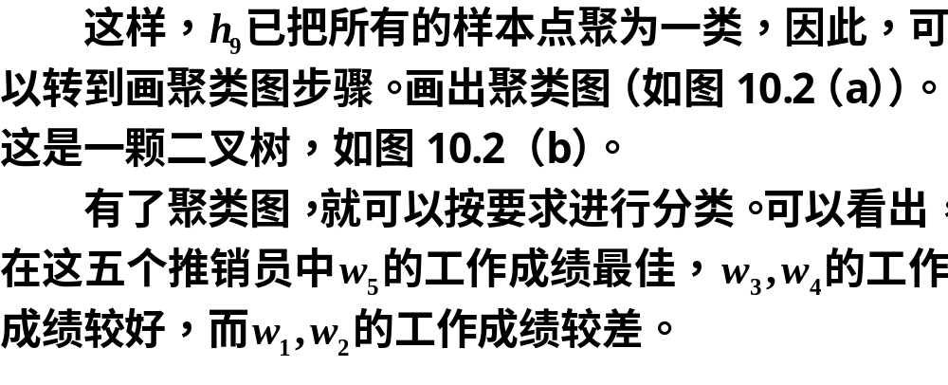

Slide 35
计算的Matlab程序如下：
clc,clear
a=[1,0;1,1;3,2;4,3;2,5];
[m,n]=size(a);
d=zeros(m);
d=mandist(a'); %mandist求矩阵列向量组之间的两两绝对值距离
d=tril(d); %截取下三角元素
nd=nonzeros(d); %去掉d中的零元素，非零元素按列排列
nd=unique(nd) %去掉重复的非零元素
for i=1:m-1
nd_min=min(nd);
[row,col]=find(d==nd_min);tm=union(row,col); %row和col归为一类
tm=reshape(tm,1,length(tm)); %把数组tm变成行向量
fprintf('第%d次合成，平台高度为%d时的分类结果为：%s\n',...
i,nd_min,int2str(tm));
nd(nd==nd_min)=[]; %删除已经归类的元素
if length(nd)==0
break
end
end

Slide 36
或者使用Matlab统计工具箱的相关命令，编写如下程序
clc,clear
a=[1,0;1,1;3,2;4,3;2,5];
y=pdist(a,'cityblock'); %求a的两两行向量间的绝对值距离
yc=squareform(y) %变换成距离方阵
z=linkage(y) %产生等级聚类树
dendrogram(z) %画聚类图
T=cluster(z,'maxclust',3) %把对象划分成3类
for i=1:3
tm=find(T==i); %求第i类的对象
tm=reshape(tm,1,length(tm)); %变成行向量
fprintf('第%d类的有%s\n',i,int2str(tm)); %显示分类结果
end

Slide 37
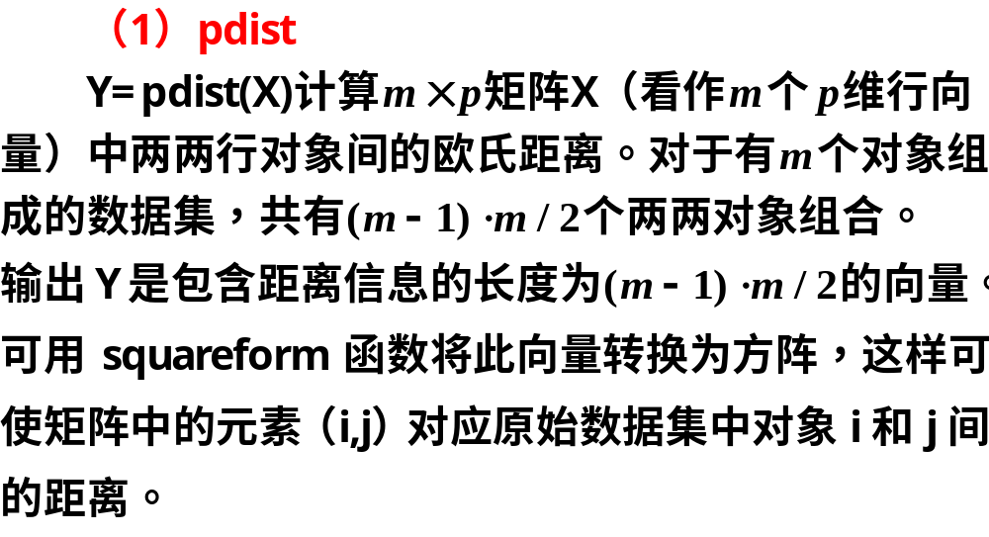
5. Matlab聚类分析的相关命令

Slide 38
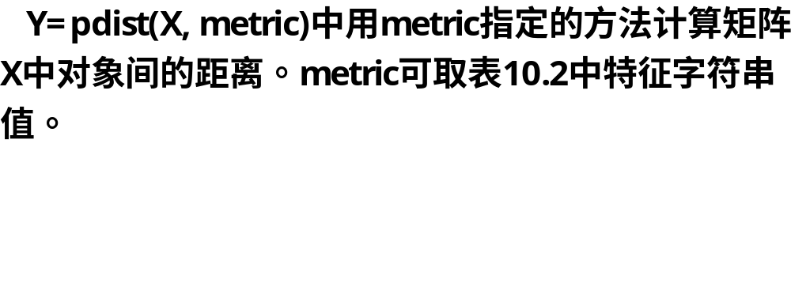

Slide 39
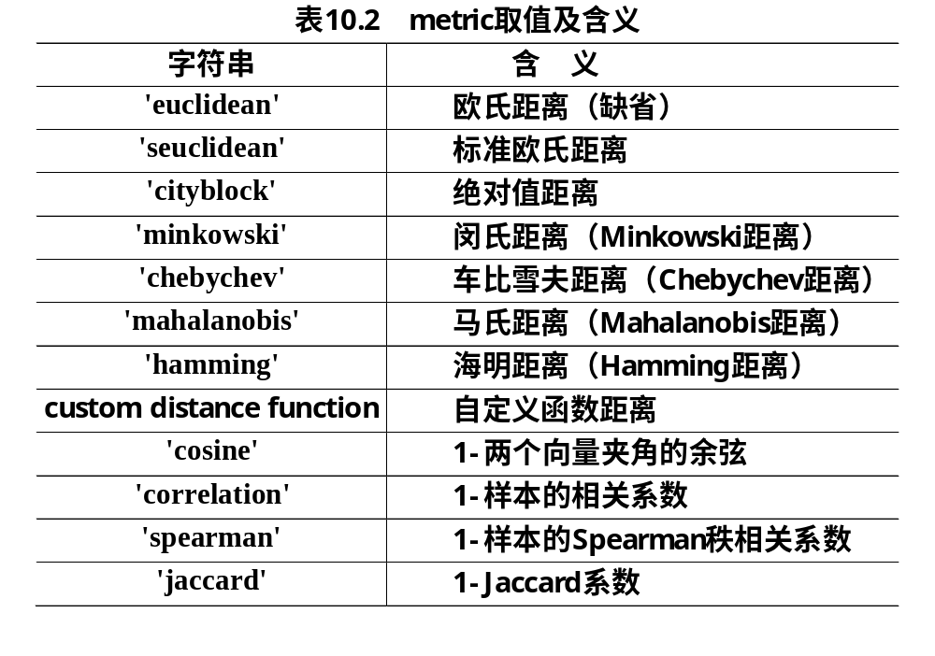

Slide 40
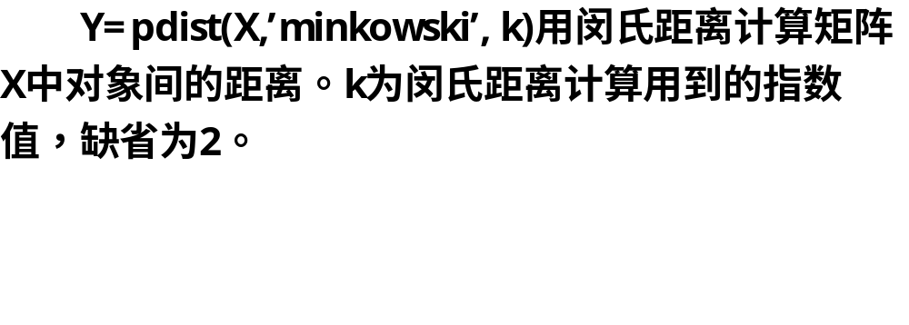

Slide 41
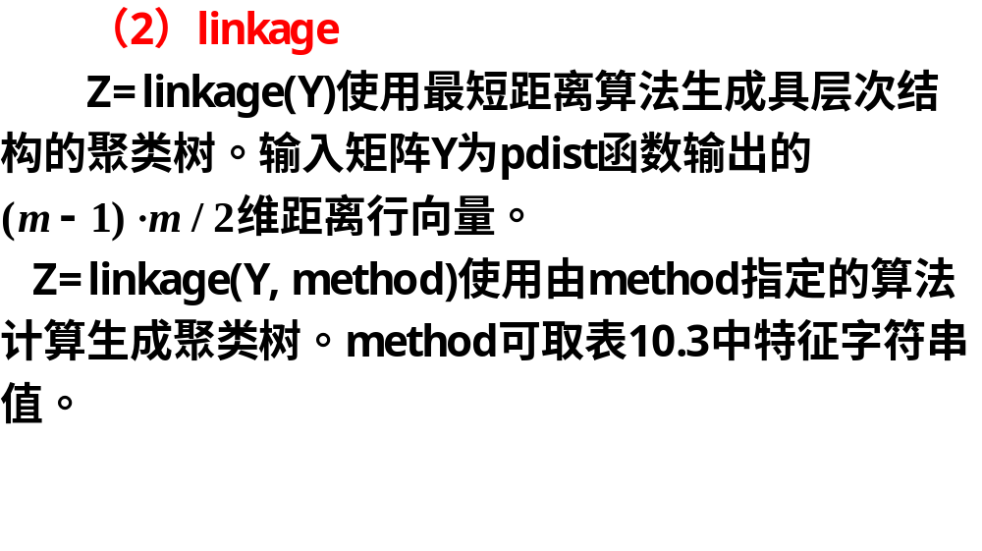

Slide 42
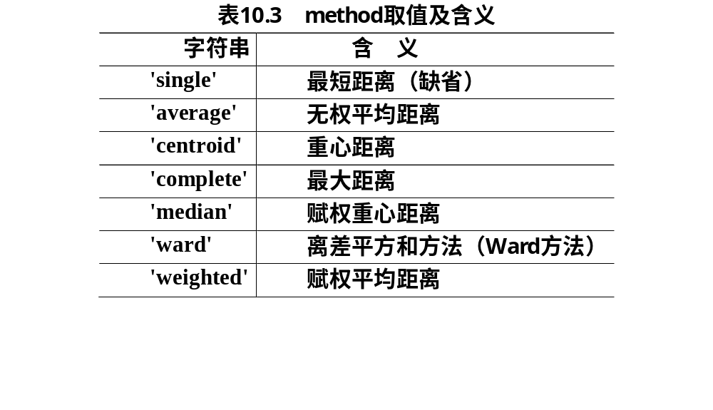

Slide 43
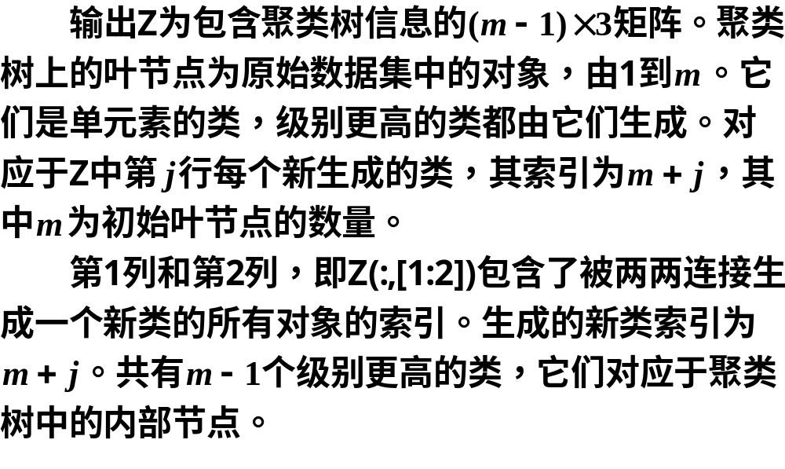

Slide 44
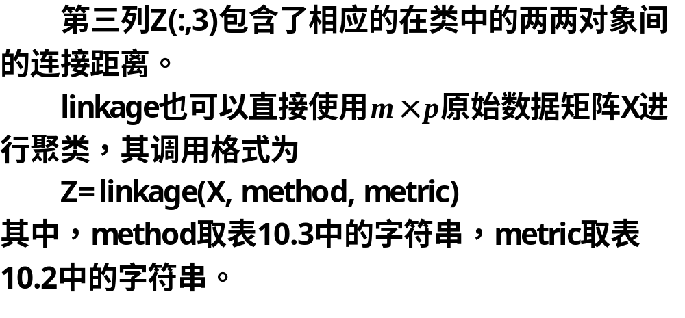

Slide 45
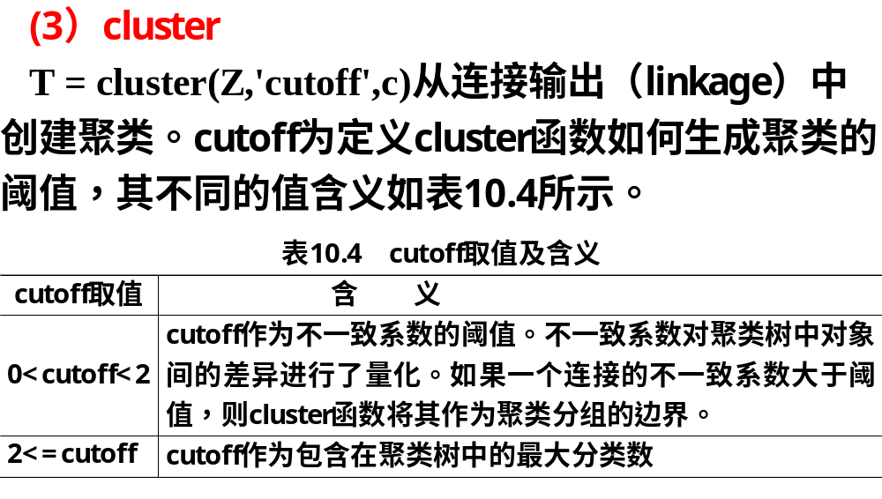

Slide 46
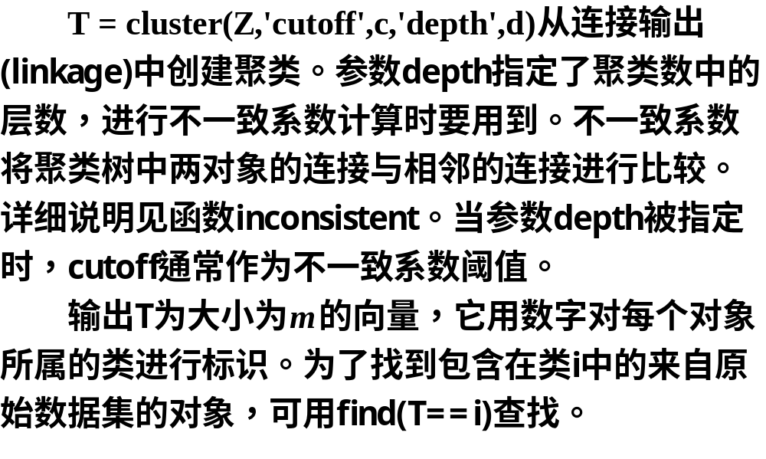

Slide 47
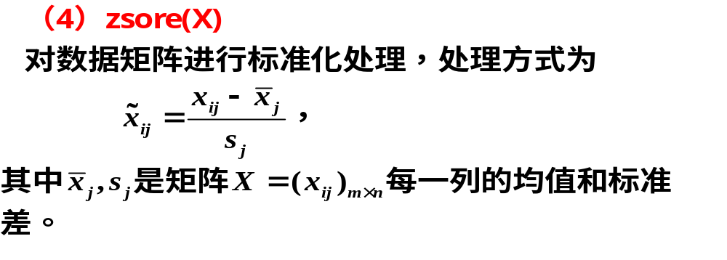
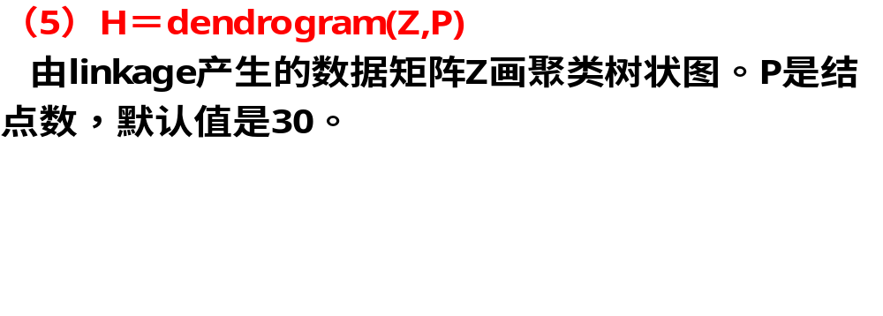

Slide 48
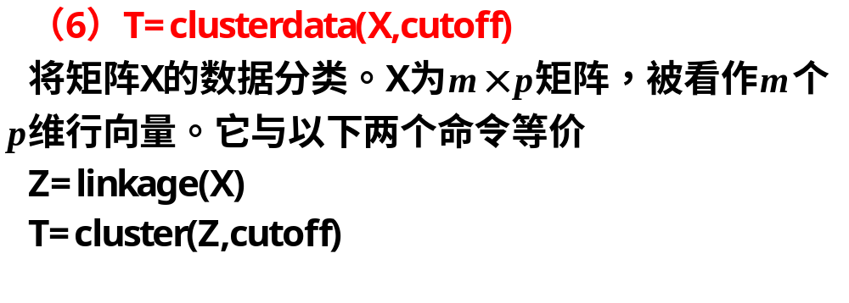
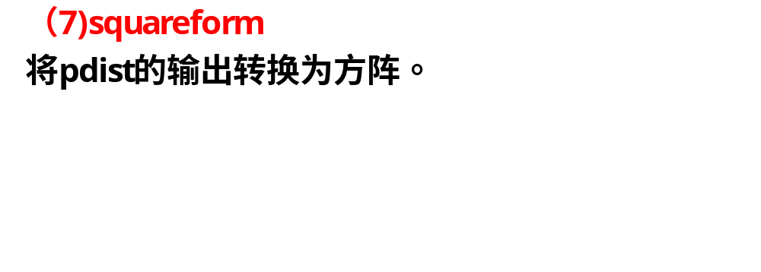

Slide 49
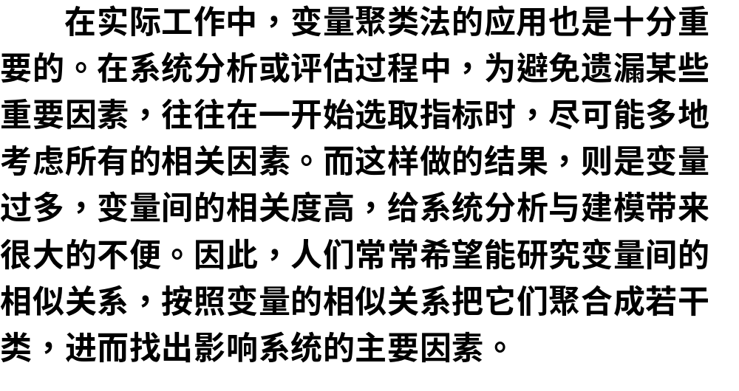
10.1.2 R型聚类法

Slide 50
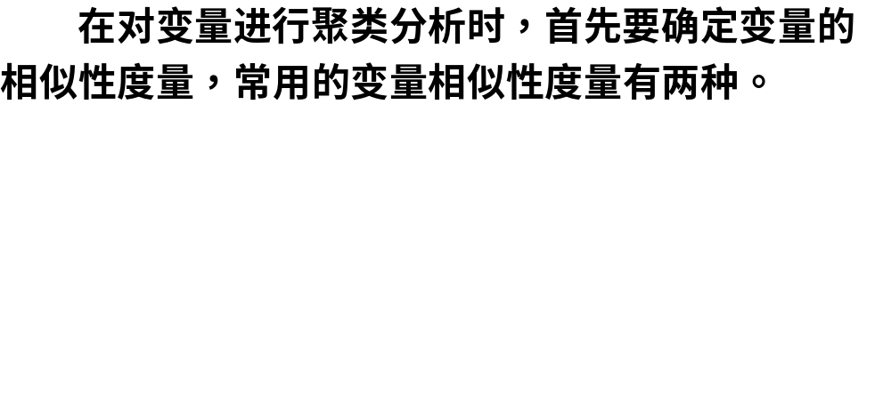
1.变量相似性度量

Slide 51


Slide 52


Slide 53


Slide 54

2.变量聚类法

Slide 55


Slide 56


Slide 57


Slide 58


Slide 59


Slide 60
计算的Matlab程序如下：
clc, clear, close all
a=readmatrix('data10_2.txt'); a(isnan(a))=0;
d=1-abs(a); %进行数据变换,把相关系数转化为距离
d=tril(d); %提出d矩阵的下三角部分
b=nonzeros(d);%去掉d中的零元素
b=b'; %化成行向量
z=linkage(b,'complete'); %按最长距离法聚类
y=cluster(z,'maxclust',2) %把变量划分成两类
ind1=find(y==1);ind1=ind1' %显示第一类对应的变量标号
ind2=find(y==2);ind2=ind2' %显示第二类对应的变量标号
h=dendrogram(z); %画聚类图
set(h,'Color','k','LineWidth',1.3) %把聚类图线的颜色改成黑色，线宽加粗

Slide 61


Slide 62

10.1.3聚类分析案例—我国各地区普通高等教育发展状况分析

Slide 63

1.案例研究背景

Slide 64

2.案例研究过程

Slide 65


Slide 66


Slide 67


Slide 68


Slide 69


Slide 70


Slide 71


Slide 72
计算的Matlab程序如下：
clc, clear, close all
a=readmatrix('anli10_1.txt');
b=zscore(a); %数据标准化
r=corrcoef(b) %计算相关系数矩阵
%d=tril(1-r); d=nonzeros(d)'; %另外一种计算距离方法
z=linkage(b','average','correlation'); %按类平均法聚类
h=dendrogram(z); %画聚类图
set(h,'Color','k','LineWidth',1.3) %把聚类图线的颜色改成黑色，线宽加粗
T=cluster(z,'maxclust',6) %把变量划分成6类
for i=1:6
tm=find(T==i); %求第i类的对象
fprintf('第%d类的有%s\n',i,int2str(tm')); %显示分类结果
end

Slide 73


Slide 74


Slide 75


Slide 76


Slide 77
计算的MATLAB程序如下
clc,clear, close all
a = readmatrix('anli10_1.txt');
a(:,[3:6])=[]; %删除数据矩阵的第3列～第6列,即使用变量1,2,7,8,9,10
b=zscore(a); %数据标准化
z=linkage(b,'average'); %按类平均法聚类
h=dendrogram(z); %画聚类图
set(h,'Color','k','LineWidth',1.3) %把聚类图线的颜色改成黑色，线宽加粗
for k=3:5
fprintf('划分成%d类的结果如下：\n',k)
T=cluster(z,'maxclust',k); %把样本点划分成k类
for i=1:k
tm=find(T==i); %求第i类的对象
fprintf('第%d类的有%s\n',i,int2str(tm')); %显示分类结果
end
fprintf('**********************************\n');
end

Slide 78

3.案例研究结果

Slide 79


Slide 80


Slide 81


Slide 82


Slide 83


Slide 84
主成分分析
02

Slide 85


Slide 86


Slide 87


10.2.1 基本思想及方法

Slide 88


Slide 89


Slide 90


Slide 91


Slide 92


Slide 93


Slide 94



Slide 95


Slide 96

10.2.2特征值因子的筛选

Slide 97


Slide 98


Slide 99


Slide 100


Slide 101


Slide 102


Slide 103


Slide 104


Slide 105


Slide 106


10.2.3主成分回归分析

Slide 107


Slide 108


Slide 109


Slide 110


Slide 111


Slide 112


Slide 113


Slide 114
计算的Matlab程序如下：
clc,clear
a=readmatrix('data10_5.txt'); [m,n]=size(a);
x0=a(:,[1:n-1]); y0=a(:,n);
hg1=[ones(m,1),x0]\y0; %计算普通最小二乘法回归系数
hg1=hg1' %变成行向量显示回归系数,其中第1个分量是常数项，其它按x1,...,xn排序
fprintf('y=%f',hg1(1)); %开始显示普通最小二乘法回归结果
for i=2:n
if hg1(i)>0
fprintf('+%f*x%d',hg1(i),i-1);
else
fprintf('%f*x%d',hg1(i),i-1)
end
end
fprintf('\n')
r=corrcoef(x0) %计算相关系数矩阵
xd=zscore(x0); %对设计矩阵进行标准化处理
yd=zscore(y0); %对y0进行标准化处理
[vec1,lamda,rate]=pcacov(r) %vec1为r的特征向量，lamda为r的特征值，rate为各个主成分的贡献率

Slide 115
f=repmat(sign(sum(vec1)),size(vec1,1),1); %构造与vec1同维数的元素为±1的矩阵
vec2=vec1.*f %修改特征向量的正负号，使得特征向量的所有分量和为正
contr=cumsum(rate) %计算累积贡献率，第i个分量表示前i个主成分的贡献率
df=xd*vec2; %计算所有主成分的得分
num=input('请选项主成分的个数:') %通过累积贡献率交互式选择主成分的个数
hg21=df(:,[1:num])\yd %主成分变量的回归系数,这里由于数据标准化，回归方程的常数项为0
hg22=vec2(:,1:num)*hg21 %标准化变量的回归方程系数
hg23=[mean(y0)-std(y0)*mean(x0)./std(x0)*hg22, std(y0)*hg22'./std(x0)] %计算原始变量回归方程的系数
fprintf('y=%f',hg23(1)); %开始显示主成分回归结果
for i=2:n
if hg23(i)>0
fprintf('+%f*x%d',hg23(i),i-1);
else
fprintf('%f*x%d',hg23(i),i-1);
end
end
fprintf('\n')
%下面计算两种回归分析的剩余标准差
rmse1=sqrt(sum((hg1(1)+x0*hg1(2:end)'-y0).^2)/(m-n)) %拟合了n个参数
rmse2=sqrt(sum((hg23(1)+x0*hg23(2:end)'-y0).^2)/(m-num)) %拟合了num个参数

Slide 116

10.2.4主成分分析案例－我国各地区普通高等教育发展水平综合评价

Slide 117

1.主成分分析法的步骤

Slide 118


Slide 119


Slide 120


Slide 121


Slide 122


Slide 123

2.基于主成分分析法的综合评价

Slide 124


Slide 125


Slide 126


Slide 127


Slide 128


Slide 129


Slide 130


Slide 131
计算的Matlab程序如下：
clc,clear
a=readmatrix('anli10_1.txt');
b=zscore(a); %数据标准化
r=corrcoef(b); %计算相关系数矩阵
%下面利用相关系数矩阵进行主成分分析，vec1的列为r的特征向量，即主成分的系数
[vec1,lamda,rate]=pcacov(r) %lamda为r的特征值，rate为各个主成分的贡献率
contr=cumsum(rate) %计算累积贡献率
f=repmat(sign(sum(vec1)),size(vec1,1),1);%构造与vec1同维数的元素为±1的矩阵
vec2=vec1.*f %修改特征向量的正负号，使得每个特征向量的分量和为正
num=4; %num为选取的主成分的个数
df=b*vec2(:,1:num); %计算各个主成分的得分
tf=df*rate(1:num)/100; %计算综合得分
[stf,ind]=sort(tf,'descend'); %把得分按照从高到低的次序排列
stf=stf', ind=ind'

Slide 132

3.结论

